Slide 1
Diversiteit & Inclusie
Periode 2

Slide 2
Programma van vandaag
Herhaling feiten uit les en eindopdracht (5 min)
Extra uitleg diversiteit / inclusie ( 5 min )
Wat als je doof bent of blind? (filmpje en vraag)
Pauze
Bezig met jullie tijdschrift.

Slide 3
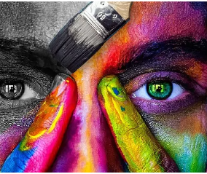
Diversiteit
Wat is zichtbaar, wat is onzichtbaar?
Waar denken jullie aan ?
Denk aan:
Cultuur / geloof / eten / opleiding enz

Slide 4
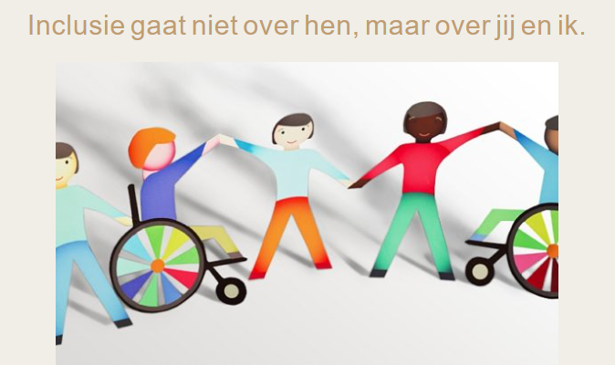
Inclusie
Een inclusieve samenleving is een open samenleving waar iedereen ertoe doet en van waarde is ongeacht verschillen

Slide 5
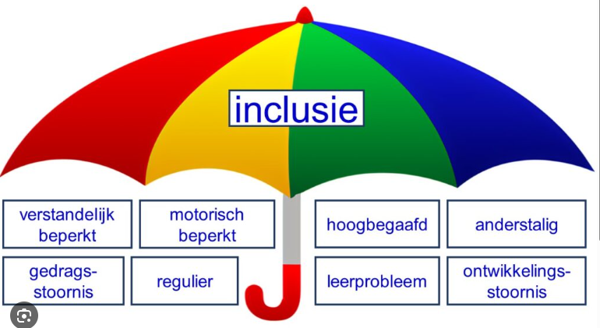
Inclusie in het onderwijs
“Elk mens is uniek in zijn eigen ontwikkeling, maar niemand kan het alleen”
Emiel van Doorn (van stichting: StiBCO)
De kracht van een inclusieve samenleving is dat we samen (ontwikkel)uitdagingen aan durven gaan, daarbij gebruik makend van ieders kwaliteiten en mogelijkheden, zonder elkaars beperkingen te ontkennen. Het voordeel van samenwerken is dat we in interactie met de ander onze eigen mogelijkheden verder kunnen ontwikkelen en onze beperkingen kunnen compenseren met de kwaliteiten van elkaar.

Slide 6
Trailer van de docu
Franka heeft syndroom van Usher. (morgen kan het donker zijn)
“We hadden liever gezien dat ze gewoon ‘normaal’ was, net als die andere drie “ : zegt moeder.
Werk van Franka: vanaf 00:58

Slide 7
Korte Pauze
Wat voor soort werk zou jij geschikt vinden voor Franka?

Slide 8
Bezig met de opdracht
Verder met het tijdschrift.

